Slide 1
Slinné žlázy úvod zubu
Jan Křivánek
23.3.2021

Slide 2
Přednáška2
Přehled slinných žláz dutiny ústní a jejich mikroskopická stavba
Velké slinné žlázy - topografie, stavba a popis. Slina
Fylogeneze a srovnávací anatomie zubů
Zub a zubní lůžko, periodontium, parodont, gingiva
Tvrdé tkáně zubu - složení a vlastnosti
Přehled metod užívaných ke studiu mikroskopické stavby zubů (výbrusy, řezy z odvápněných zubů, SEM, konfokální mikroskopie)

Slide 3
Slinné žlázy – glandulae salivariae
Exokrinní žlázy s řídkou vodnatou, hlenovitou nebo smíšenou sekrecí
vznikly čepovitým bujením ektodermu primitivní ústní dutiny do ektomezenchymu (složený orgán)
Klasifikace slinných žláz
Podle typu sekrečních oddílů a charakteru sekretu:
serózní - aciny
mucinózní - tubuly
smíšené - aciny, tubuly + tubuly s Gianuziho lunulami (tubuloacinární jednotky)
Podle velikosti:
velké – gl. parotis, gl. submandibularis a gl. sublingualis
malé – jsou uloženy v tela submucosa, počet 800 až 1000

Slide 4
Obecná stavba velkých slinných žláz
Vazivo capsula fibrosa (pouzdro)
septa (+ cévy, nervy, interlobulární a větší vývody)
Parenchym lalůčky Žlázové oddíly
(serózní aciny, mucinózní
tubuly, serózní lunuly)
Vývody
(vsunuté, žíhané,
interlobulární, hlavní)

Slide 5
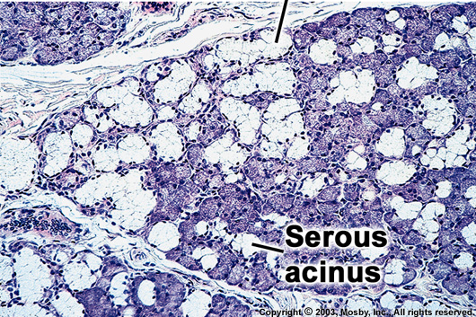
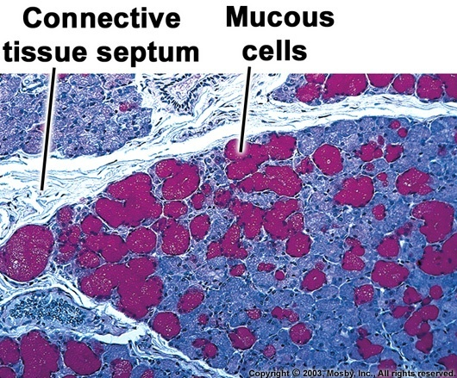
Strukturní složky slinných žláz
Vazivo
u gl. parotis a gl. submandibularis vazivo zahuštěno v
pouzdro
gl. sublingualis a gl. lingualis anterior pouzdro neúplné
septa
Žlázová tkáň (parenchym)
Lalůčky obsahují:
sekreční oddíly: serózní aciny, mucinózní tubuly popř. tubuly
s Gianuzziho lunulami +
2 oddíly vývodního systému - vsunuté a žíhané vývody
(interlobulární a hlavní - ve vazivu sept)

Slide 6
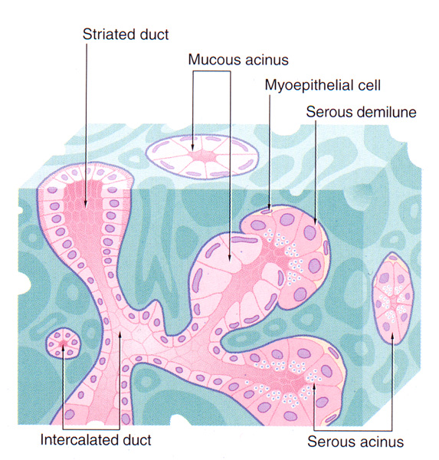
tubulus
Stěna sekrečních oddílů:
- bazální membrána
- myoepitelové buňky
- žlázové buňky
Stěna vsunutých a žíhaných vývodů:
- bazální membrána
myoepitelové buňky (pouze vsunuté vývody)
- buňky krycího epitelu

Slide 7
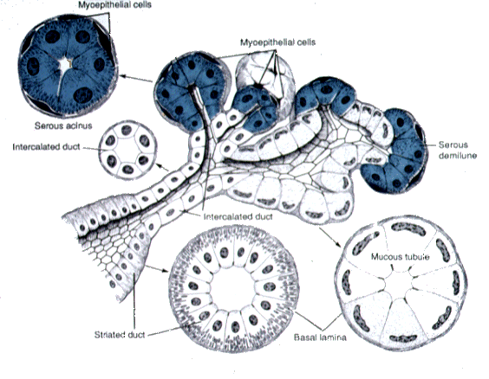
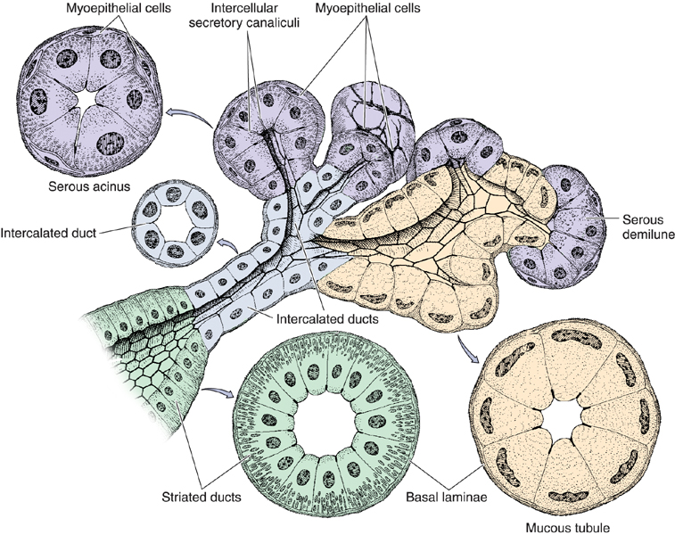
Myoepitelové buňky
Serózní lunula
Serózní acinus
Vsunutý vývod
Žíhaný vývod
Mucinózní tubulus

Slide 8
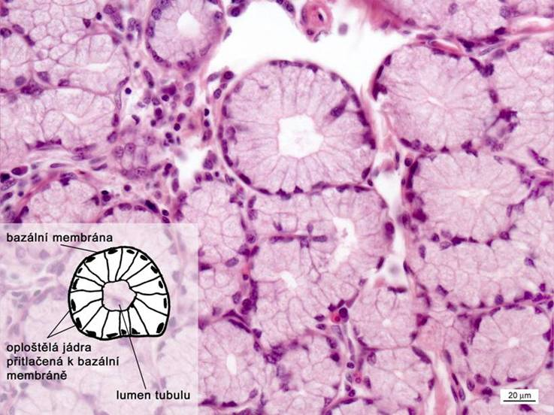
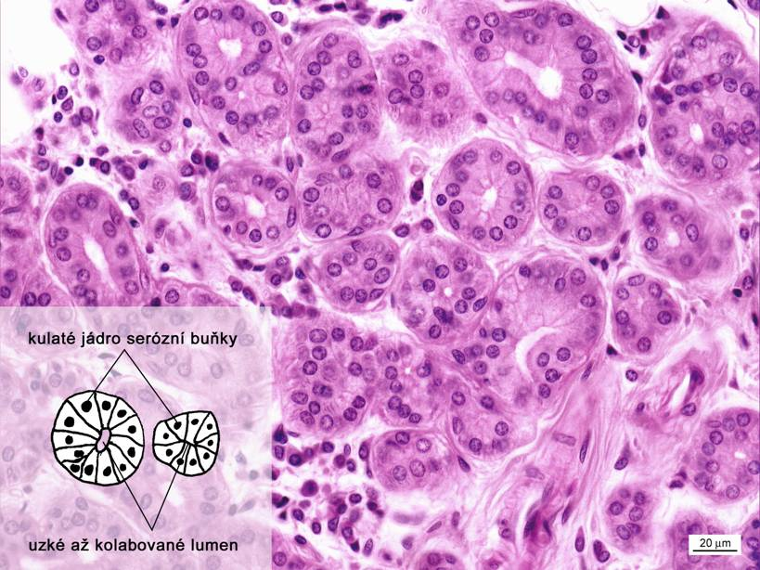
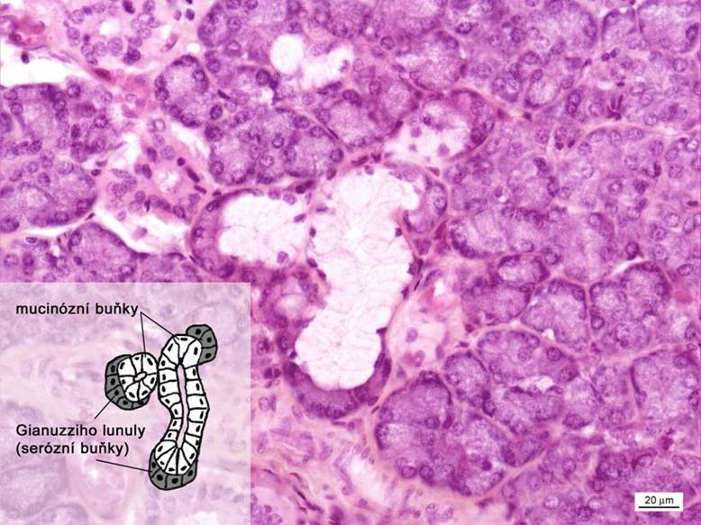
Sekreční oddíly
Mucinózní tubuly
Serózní aciny
Tubuly s lunulami

Slide 9
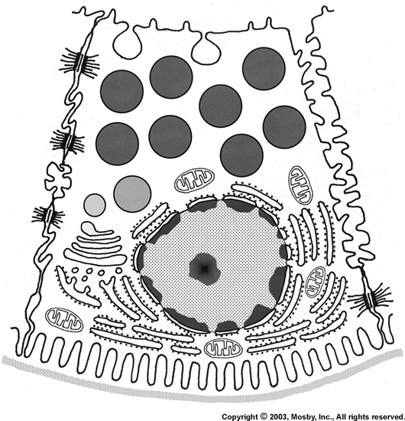
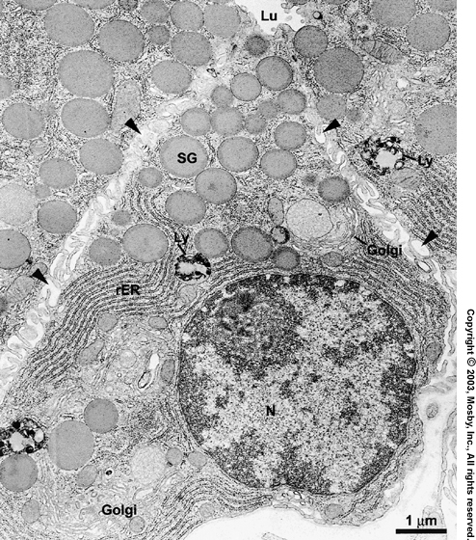
Serózní aciny
kulovité až ovoidní váčky (60 – 150 µm) s úzkým lumen
stěna: serózní buňky, myoepitelové buňky, bazální membrána
Buňky
pyramidový tvar a kulovité jádro při bázi
pod jádrem bazofilní cytoplazma (GER, mitochondrie a volné ribosomy
supranukleárně - eozinofilní sekreční zrna /zymogenní = proenzymová
(zymogen = neaktivní enzymový prekurzor)
Serózní buňky

Slide 10
Serózní aciny
Serózní buňky
Řídký až vodnatý sekret, bohatý na bílkoviny a enzymy

Slide 11
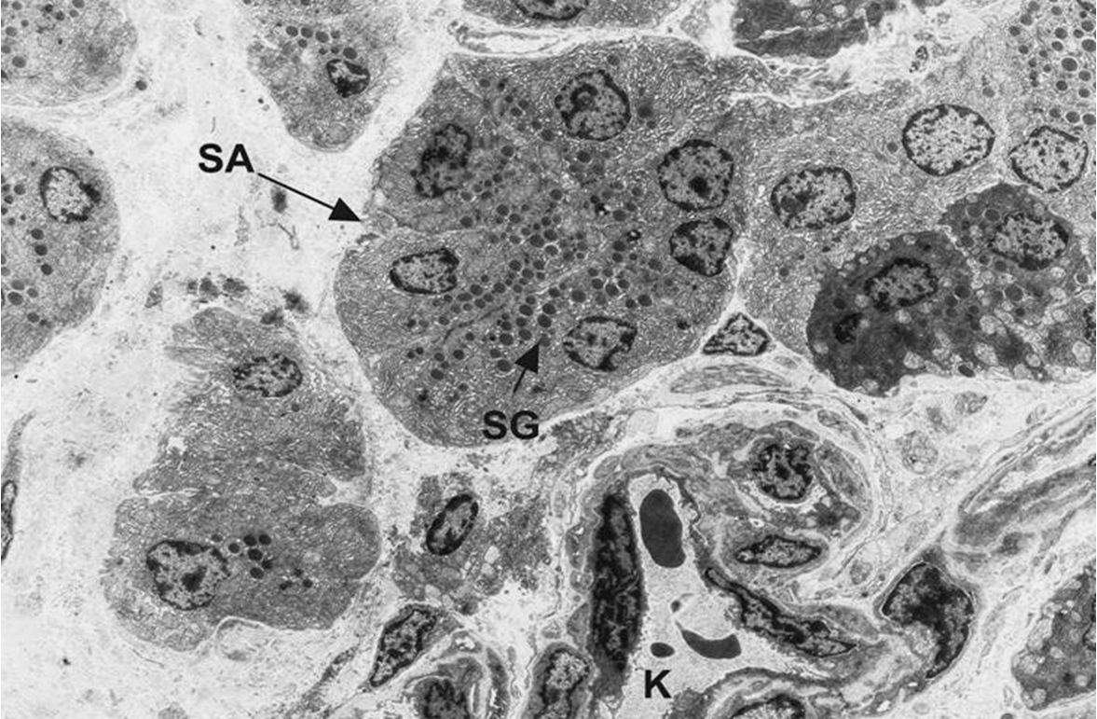
Parenchym slinné žlázy potkana: SA–serózní acinus, SG–sekreční granula, K–kapilára. TEM, primární zvětšení 1 500x

Slide 12
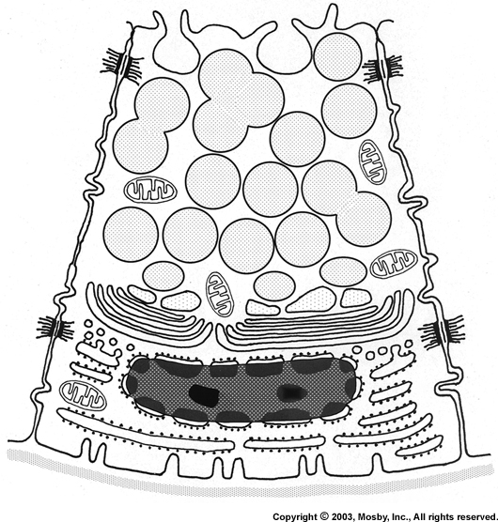
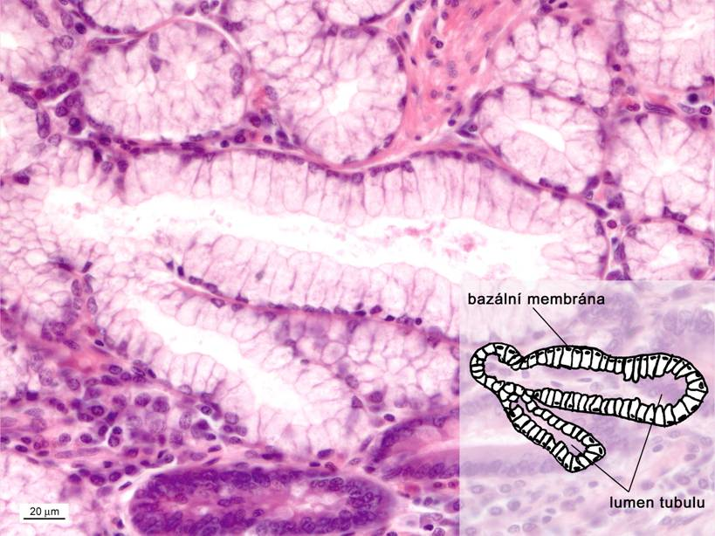
Mucinózní tubuly
Obvykle větší průměr než serózní aciny (cca 200 um), zřetelné lumen
Na řezech příčně nebo podélně
stěna: cylindrické mucinózní buňky, myopeitelové buňky a bazální membrána
Miskovitě oploštělá jádra
Apexy - četná zrna mucinogenu
Vazký hlenový sekret

Slide 13
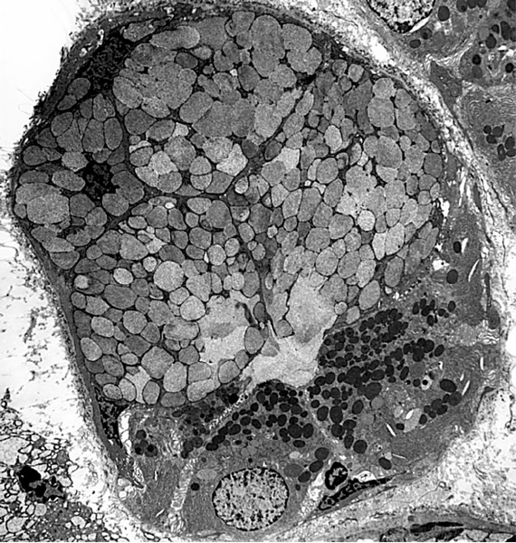
Tubuly s lunulami (Gianuzziho, von Ebnerovy) - tubuloacinární jednotky
Lunula = agregace serózních buněk na jednom nebo obou koncích mucinózní trubičky, podobná srpku nebo půlměsíce
vyskytují se u slinných žláz smíšeného typu

Slide 14
Sekreční oddíly
Mucinózní tubuly
Serózní aciny
Tubuly s lunulami

Slide 15
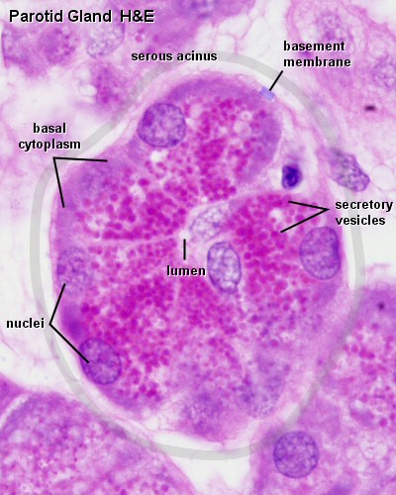
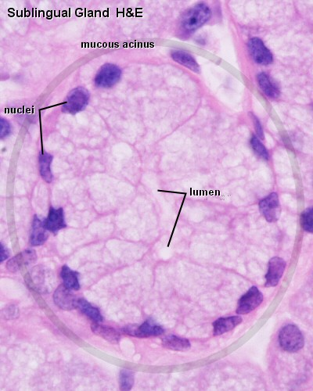
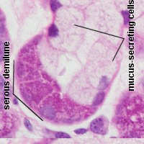
Sekreční oddíly
Serózní acinus
Mucinózní tubulus
Lunula (Gianuzzi)

Slide 16
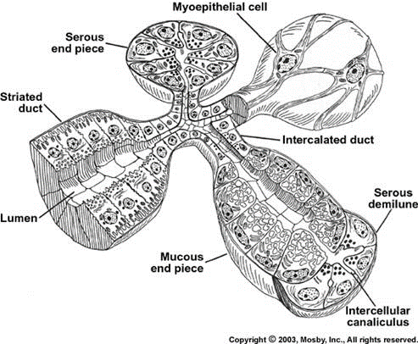
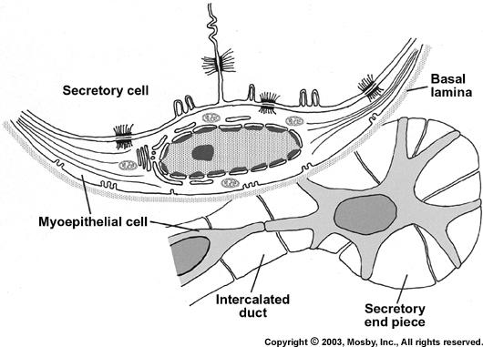
Myoepitelové buňky
Schopné kontrakce, Vegetativní řízení
Regulují vylučování sekretu, řídí přísun živin a kontrolují elektrolyty
Vloženy mezi báze sekrečních buněk (acinů i tubulů) a bazální membránu
Oploštělé tělo, několik výběžků, mezi sekrečními a myoepitelovými buňkami četné desmosomy příp. hemidesmosomy
V cytoplazmě aktinová mikrofilamenta (svazečky) + cytokeratinová filamenta

Slide 17
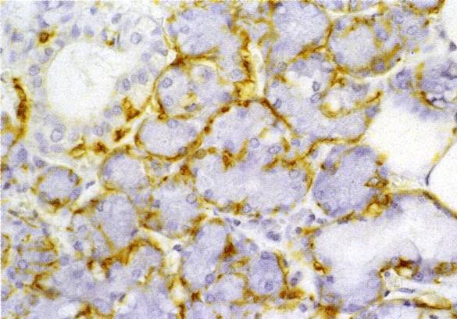
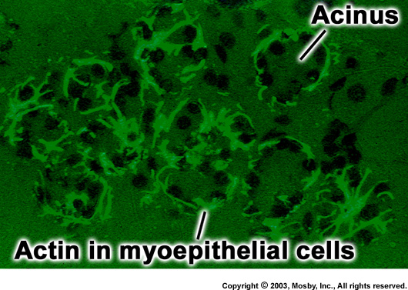
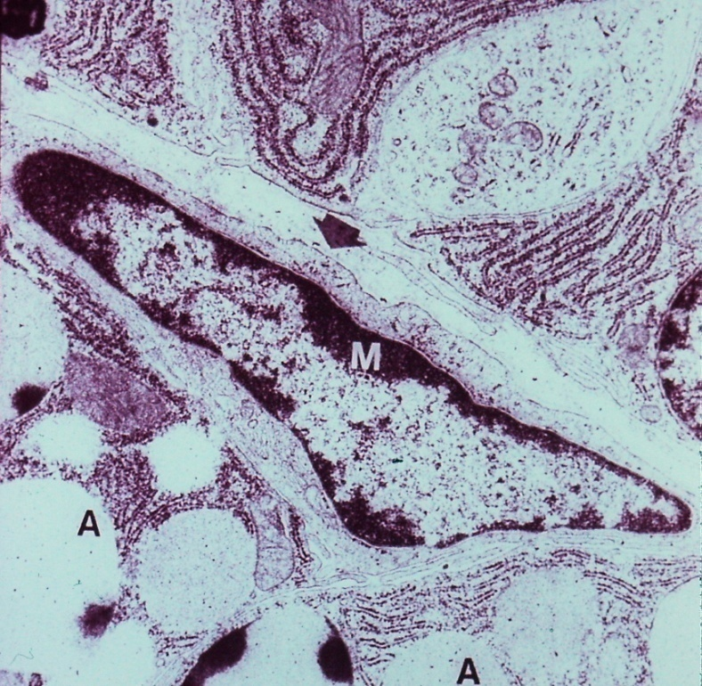
Buňky napomáhají vyprazdňování sekretu do lumen sekrečních oddílů a jeho další pasáži skrz vsunuté vývody (v jejichž stěně jsou rovněž přítomny)
Původ: Crista neuralis, jsou aktivní cca od 25. týdne prenat. vývoje

Slide 18
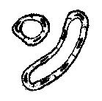
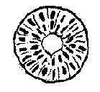
Žlázové vývody
– Intercelulární (nemají vlastní stěnu, mezibuněčný prostor)
– Vsunuté (jednovrst. plochý ep., jen v serózních a smíšených žlázách)
– Žíhané (jednovrst.kubický ep.; bazální labyrint ➔ žíhání)
– Interlobulární (jednovrst. – vrst. cylindr. ep., probíhají v septech)
– Hlavní (vrst. dlažd. ep.)
Intercelulární
Žíhané
Hlavní
Vývody
Vsunuté
Interlobulární

Slide 19
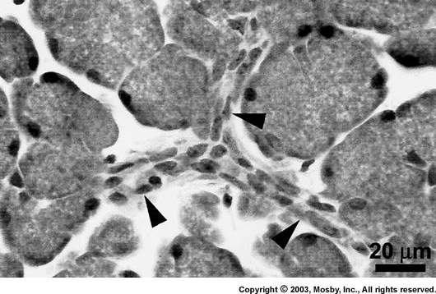
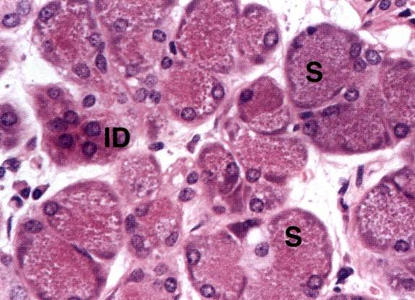
Vsunuté vývody
Úzký a tenkostěnný kanálek, na preparátech kolabovaný
Stěna: bazální membrána, myoepitelové buňky a jednovrstevný plochý až nízce kubický epitel
Početné jsou u serózních žláz
(buňky vsunutých vývodů vylučují do sliny makromolekulární látky: lysozym + lactoferin)

Slide 20
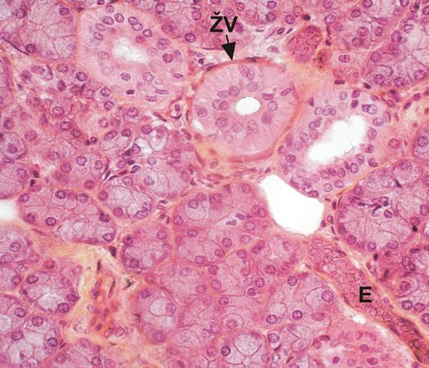
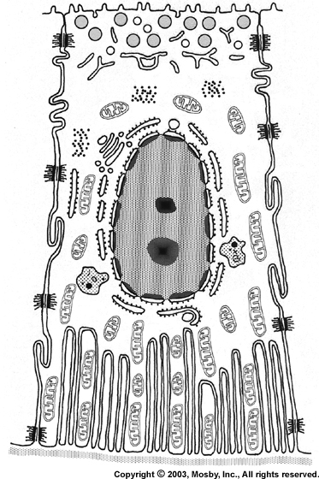
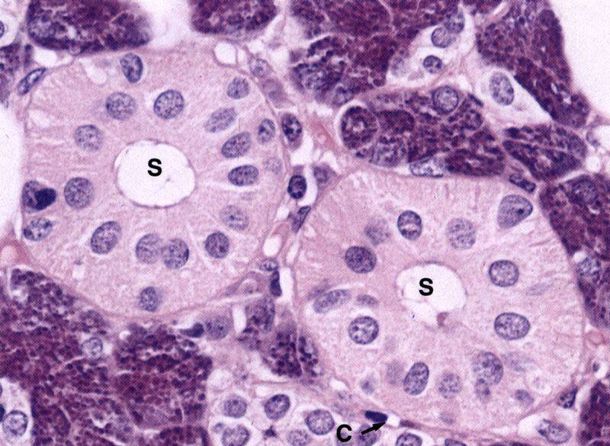
Žíhané vývody
Širší než vsunuté vývody (v preparátech snadno nalézt), obvykle uprostřed lalůčku (i na okraji)
Stěna: Bazální membrána a jednovrstevný nízce cylindrický epitel
Buňky se intenzivně barví kyselými barvivy, na apexech mikroklky, báze buněk vykazují radiální žíhání (bazolaterální labyrint)
V cytoplazmě cytokeratinová filamenta
Buňky žíhaných vývodů upravují v sekretu obsah vody a elektrolytů (Na⁺, K⁺, Cl⁻, Ca²⁺, Mg²⁺, HCO₃⁻).
Proti koncentračnímu gradientu resorbce Na+, a Cl- ; po spádu sekrece K+ a HCO3-
nervová kontrola
Glandula submandibularis: SP-serózní aciny, ŽV-žíhaný vývod, E-erytrocyty v cévě. Massonův žlutý trichrom.

Slide 21
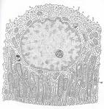
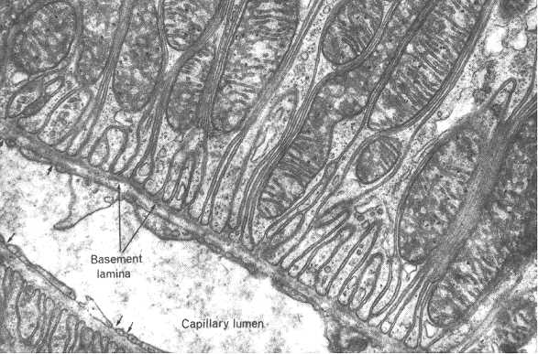
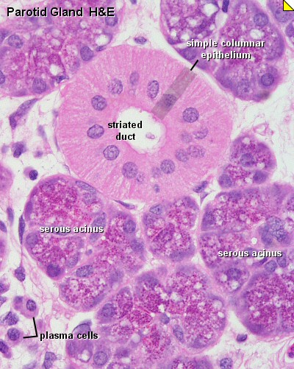
Žíhaný vývod – bazální labyrint
epitelová buňka
Baze epitelové buňky:
Invaginace cytoplasmatické membrány, četné mitochondrie

Slide 22
Interlobulární vývody a hlavní vývod
Interlobulární vývody
probíhají ve vazivových septech mezi lalůčky (cylindrický event. dvouřadý cylindrický epitel)
Vznikají spojením několika žíhaných vývodů a jsou vystlány vysokým jednovrstevným cylindrickým, v terminálních úsecích i dvouřadým cylindrickým epitelem
Hlavní vývody
Dvouřadý cylindrický epitel s pohárkovými buňkami
Ductus parotideus
Ductus submandibularis
Ductus sublinguales (major et minores)

Slide 23
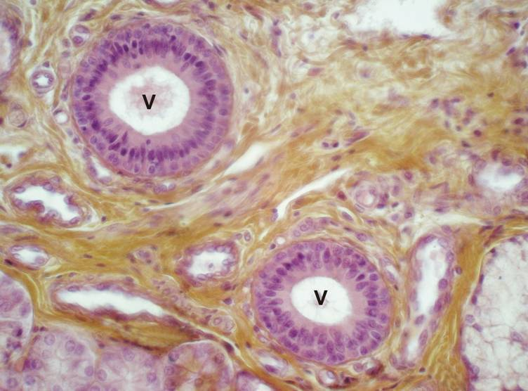
Hlavní vývody
Dvouřadý cylindrický epitel
V epitelu jsou pohárkové buňky
Stěna zesílena hustým kolagenním vazivem,
popř. i hladkými svalovými buňkami
Ductus Rivini (V) s dvouřadým cylindrickým epitelem v septu gl. sublingualis. Massonův žlutý trichrom.

Slide 24
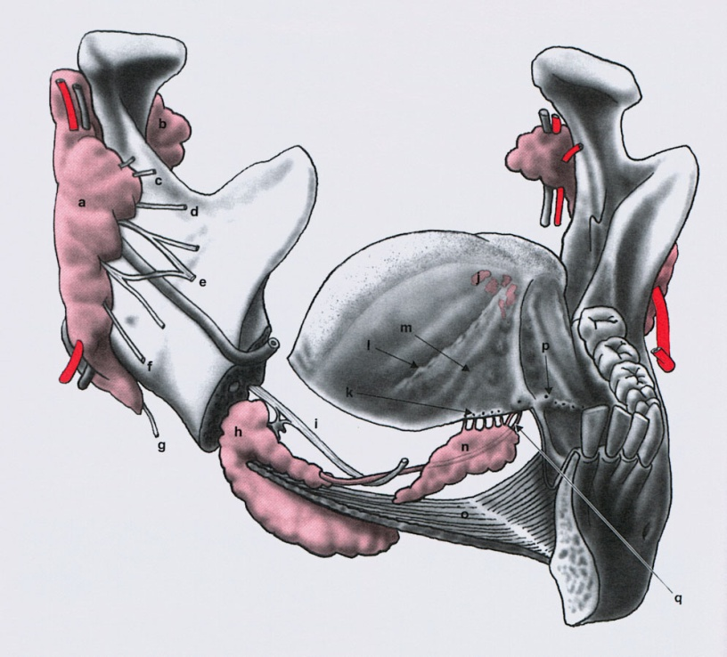
Topografie velkých slinných žláz
Ductus sublinguales (major et minores)
Ductus parotideus
Ductus submandibularis

Slide 25
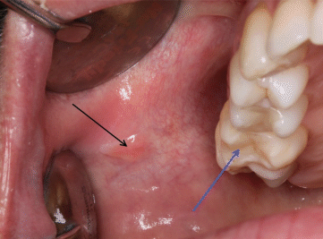
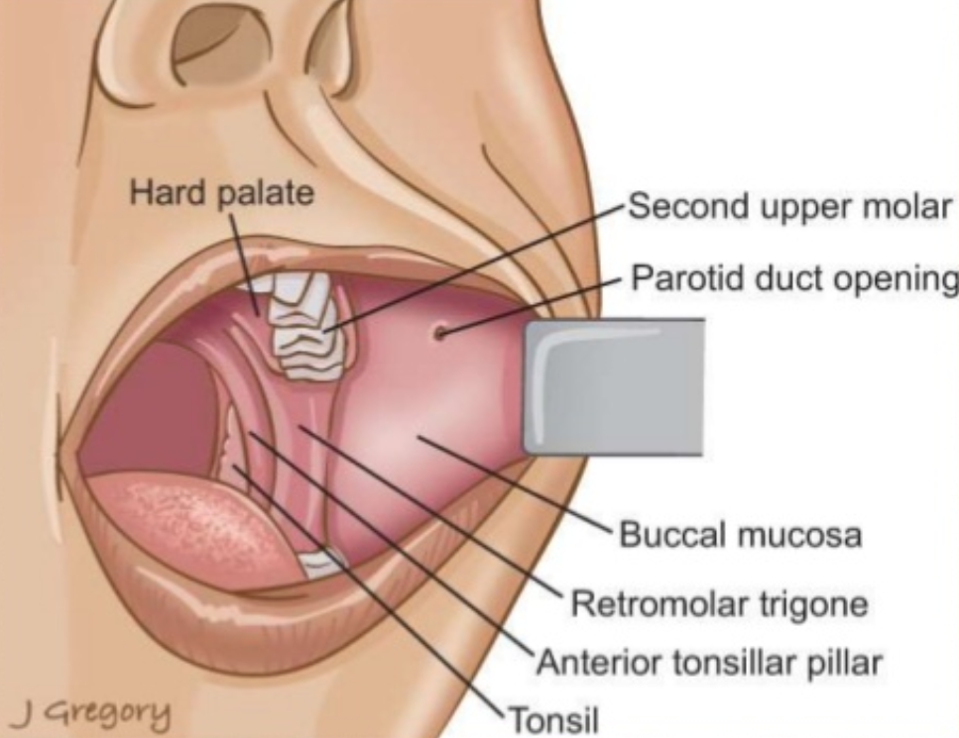
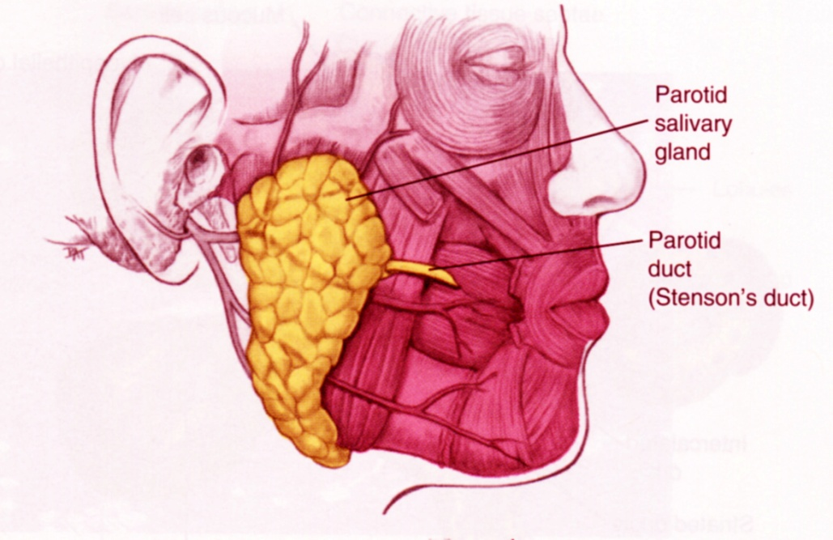
Glandula parotis
Čistě serózní žláza
14 - 28 g
Pouzdro, septa a lalůčky
Serózní aciny, vývody zastoupeny všemi úseky – vsunuté vývody dlouhé a žíhané úseky početné
Ductus parotideus (Stenoni) - 2. horní molár (Steno/Stensen, Niels)
Adipocyty!
Papilla parotidea

Slide 26
Glandula parotis

Slide 27
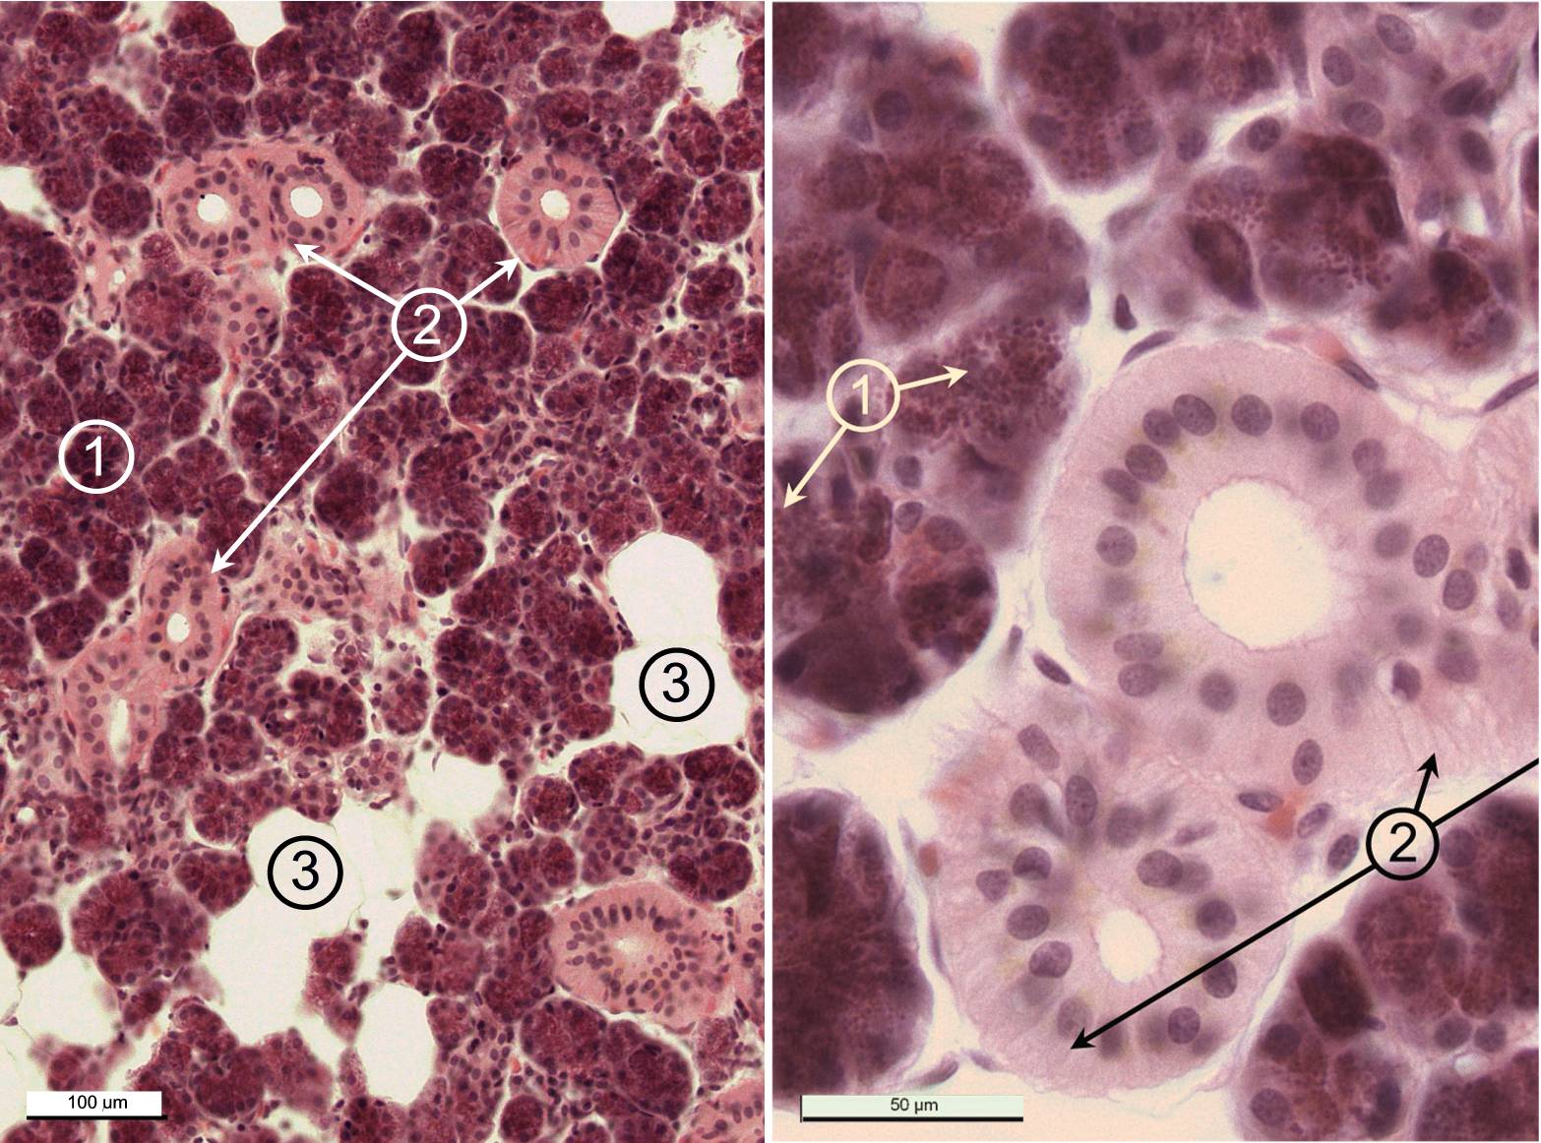

Slide 28
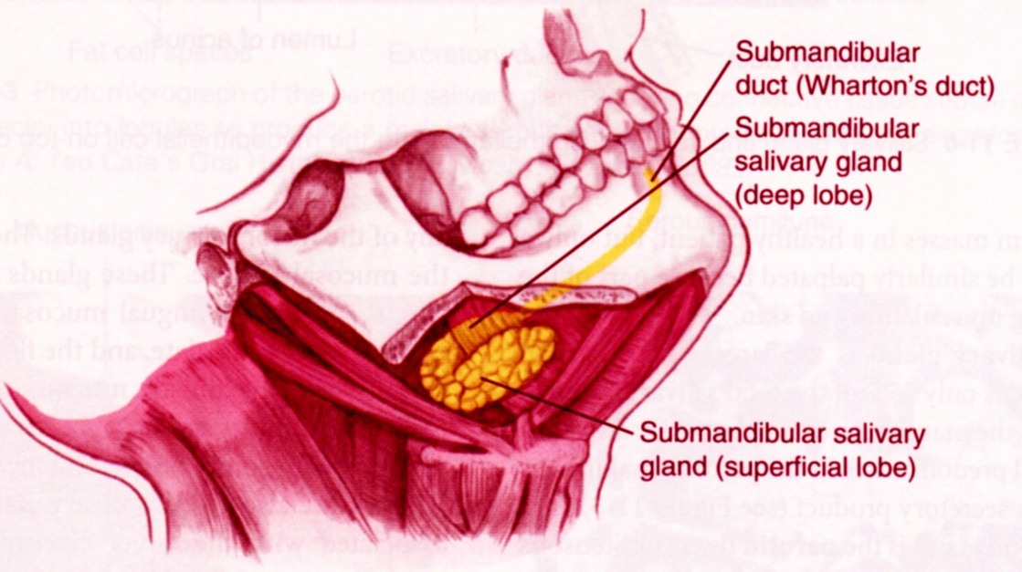
Glandula submandibularis
SMÍŠENÁ tuboalveolární žláza s převahou SERÓZNÍ složky
10-15 g, má vlastní vazivové pouzdro
Serózní aciny - asi 80 %, zbytek mucinózní tubuly s Gianuzziho lunulami
Vsunuté i žíhané vývody
Ductus submandibularis (Whartoni) - frenulum linguae
trigonum submandibulare

Slide 29
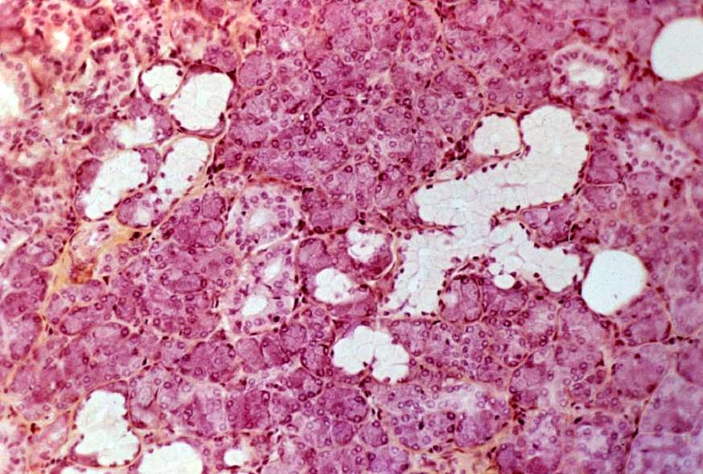
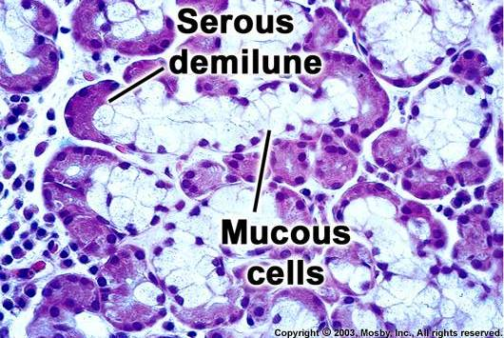
Glandula submandibularis

Slide 30
Glandula sublingualis
SMÍŠENÁ tuboalveolární žláza s převahou MUCINÓZNÍ složky
2g
Vepředu na dně ústní dutiny poblíž střední roviny na m. mylohyoideus
Neúplné pouzdro
Mucinózní tubuly, serózní aciny vzácné, místo nich tubuly s Gianuzziho lunuly
Chybějí vsunuté vývody, žíhané ano, ale málo a krátké
Ductus sublingualis major (Bartholini)
Ductus sublinguales minores (Rivini)

Slide 31
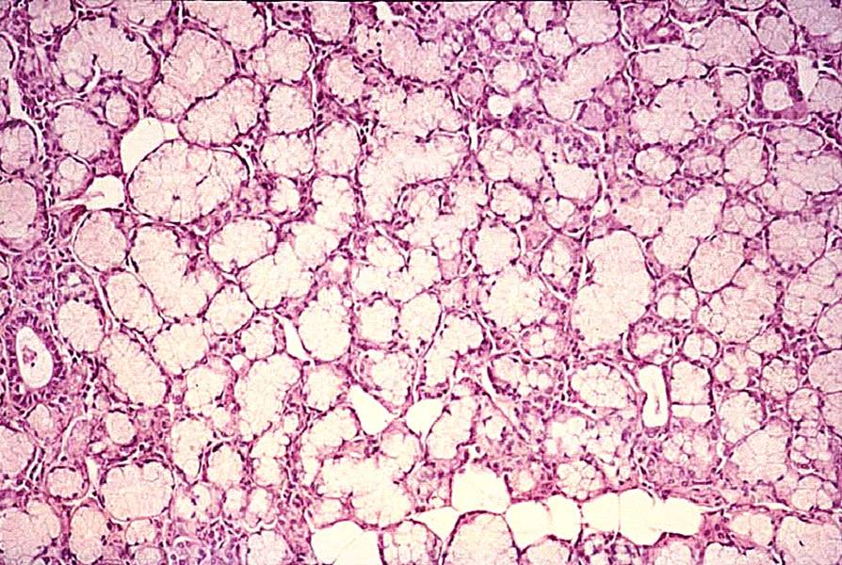
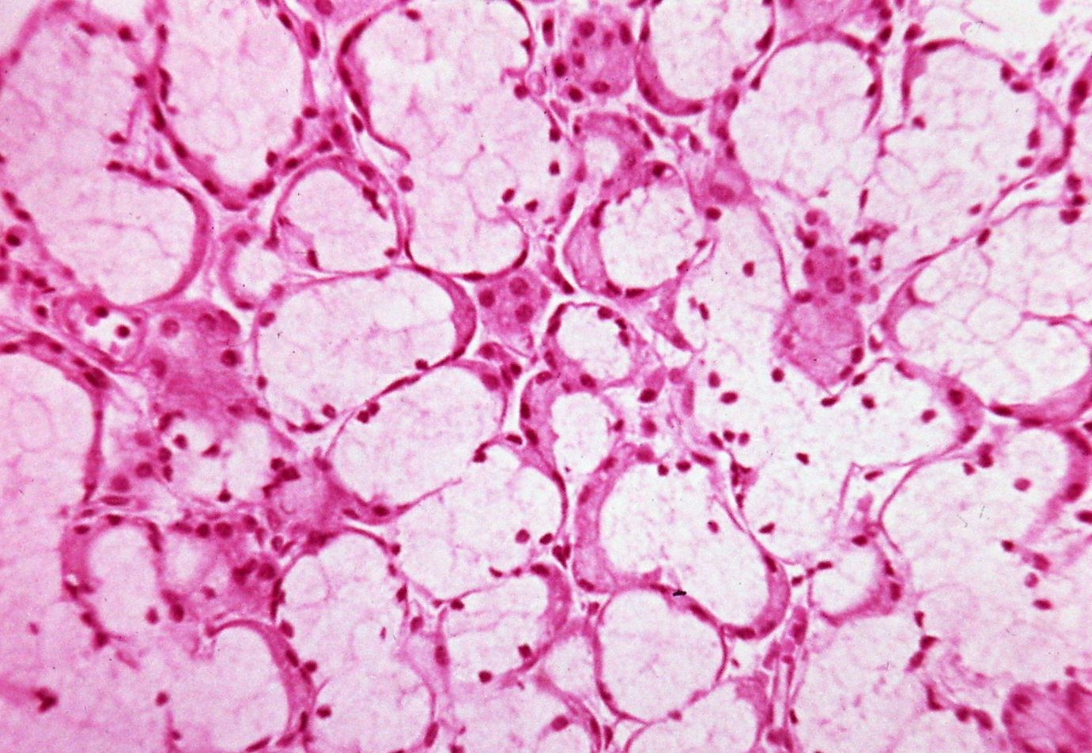
Glandula sublingualis

Slide 32
Comparison of major salivary glands
 | PAROTID | SUBMANDIBULAR | SUBLINGUAL
Size | Largest, encapsulated | Intermediate, encapsulated | Smallest, no capsule
Location | Behind mandibular ramus, anterior and inferior to ear | Beneath the mandible | Floor of the mouth
Main ducts | Parotid duct (Stenson's): opens opposite maxillary second molar on buccal mucosa | Submandibular duct (Wharton's): opens near lingual frenum on floor of mouth | Sublingual duct (Bartholin's): opens at same area as submandibular duct; may have additional ducts (Rivini) at submandibular folds
Striated ducts | Short | Long | Rare or absent
Intercalated ducts | Long | Short | Absent
Feature of gland | True serous | Mixed (the serous component outnumber the mucous) | Mixed (the mucous component outnumber the serous)
% of total saliva volume | 25% | 55-65% | 5-10%

Slide 33
Slina (saliva)
Produkt všech slinných žláz ústní dutiny
1,0–1,5 litr/den (0,3 - 0,6 ml/min)
Malé žlázy 10% / velké žlázy 90% (gl. parotis 25 %, gl. submand. 60-65 %, gl. sublingualis 10 %)
Čirá nebo lehce opaleskující viskózní tekutina, slabě kyselé pH: 6,8 (6,5 – 7,2)
Skládá se ze složky tekuté a formované:
Tekutá: voda (95%) + ionty - Na⁺, K⁺ , Cl⁻, Ca²⁺, Mg²⁺, HCO₃⁻, aj.
bílkoviny: amyláza (ptyalin) a maltáza, peroxidáza, lysozym, laktoferin
glykoproteiny – hlen (mucin)
imunoglobuliny (Ig A, IgG a IgM)
malé organické molekuly (glukóza, aminokyseliny, močovina, kys. močová aj.)
Formovaná: odloupané buňky epitelu ústní dutiny, slinná tělíska (jde o pozměněné lymfocyty) a nepatogenní saprofytické bakterie
2 etapy: primární slina (izotonická) - neprošla žíhanými vývody a definitivní slina (hypotonická) - byla modifikována v žíhaných vývodech

Slide 34
Funkce sliny
Protektivní: tvoří na povrchu sliznice a zubů tenký film - slinný film
stimuluje reparační procesy v ústní dutině
účastní se remineralizace a udržuje integritu zubů
zajišťuje vlhkost a samočištění sliznice ústní dutiny
zuby chrání před působením bakterií
Antimikrobní: proteiny s bakteriostatickým účinkem – lysozym, peroxidasa, laktoferin, aj.
- Zvlhčovací: zvlhčuje sousta suché potravy a usnadňuje jejich polykání
- Digestivní: zahajuje štěpení polysacharidů (slinná amyláza)
slina představuje citlivý indikátor orálního zdraví
(změny při onemocnění periodontu, karies, kandidózy aj.)

Slide 35
Lokalizace |  | Název | Typ | Velikost
Rty |  | gll. labiales sup. et inf. | smíšené, přev. mucinózní | malé
Tváře |  | gll. buccales | smíšené, přev. mucinózní | malé
 |  | gll. molares (retromolares) | smíšené, přev. mucinózní | malé
 |  | GL. PAROTIS | serózní | VELKÁ
Patro | tvrdé | gll. palatinae (žlázová zóna ) | mucinózní | malé
 | měkké | gll. palatinae | mucinózní | malé
Jazyk | gl. apicis lingue (Blandini-Nuhni) | smíšená, přev. mucinózní | malá/ velká
 | žlázky Ebnerovy (gll. papillae vallatae) | serózní | malé
 | žlázky Weberovy (gll. linguales post.) | mucinózní | malé
Dno dutiny ústní | GL. SUBMANDIBULARIS | smíšená, přev. serózní | VELKÁ
 | GL. SUBLINGUALIS | smíšená, přev. mucinózní | VELKÁ

Slide 36
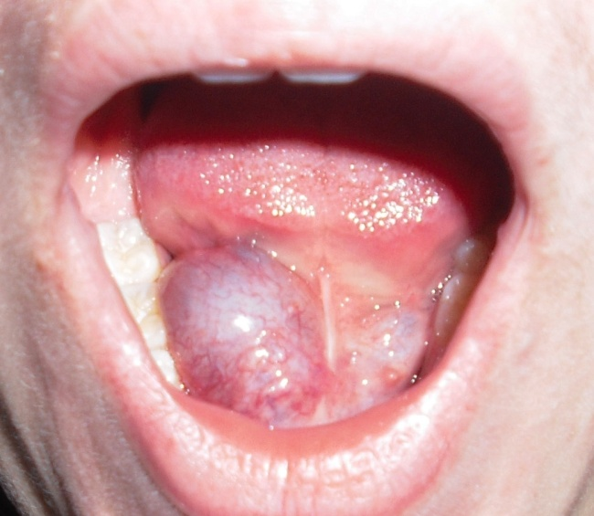
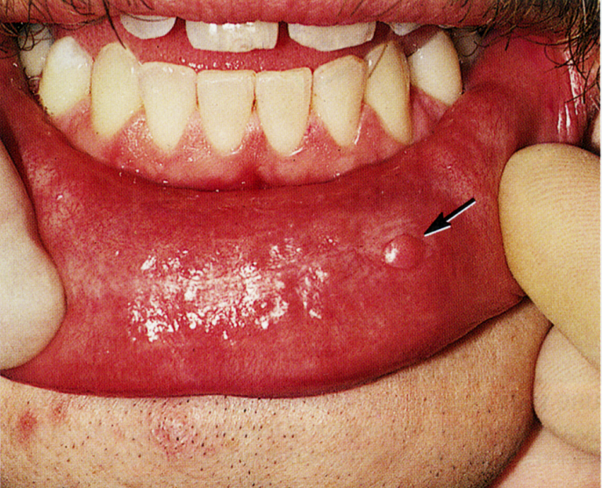
Patologie (onemocnění) slinných žláz
Sialadenitis (sialoadenitis) – zánět slinných žláz, bakteriálního nebo virového původu
Sialolithiasis - slina ve vývodech se stane vazkou natolik, že zahuštěný sekret může druhotně kalcifikovat - znemožní odtok (drenáž) - neprůchodnost vývodů
Sialolitiáza u malých slinných žláz - dilatací sekrečních oddílů (mukokéla), a zvětšením žlázek
Při neprůchodnosti ductus submandibularis - velká retenční cysta uložená na spodině ústní dutiny – ranula („žabka“) (při neprůchodnosti duct. sublingualis major nebo ductus sublinguales minores)

Slide 37
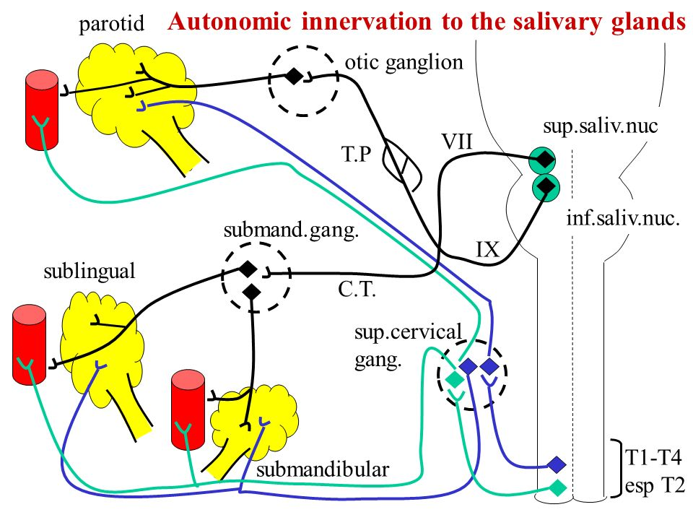
Regulace činnosti slinných žláz
Autonomní nervový systém: z hlavového oddílu parasympatiku a hrudního sympatiku do žláz vstupují eferentní vlákna, která vytvářejí na povrchu sekrečních oddílů a vývodů husté pleteně
stimulace sympatických vláken snižuje produkci sliny
stimulace parasympatických vláken zvyšuje salivaci
malé slinné žlázy secernují neustále
velké slinné žlázy vydávají sekrety pouze na podnět
(např. chemický, mechanický aj.).
Atrofie žlázového parenchymu
atrofie provází některá systémová onemocnění,
indukována léky, ozářením
Důsledek: hyposalivace - xerostomia („sucho v ústech“)

Slide 38
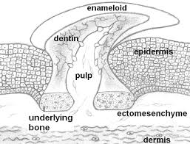
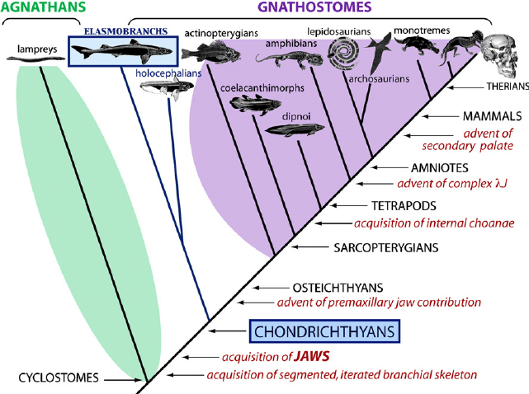
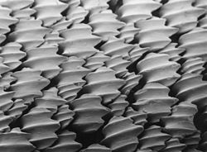
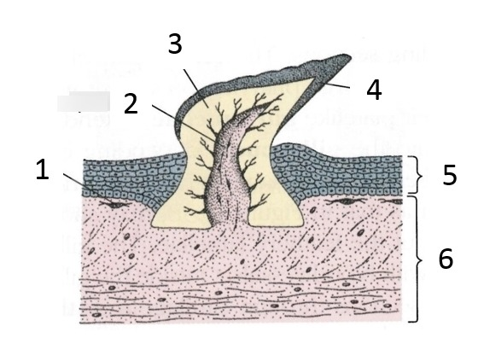
Poznámky k fylogenezi a srovnávací anatomii zubů
Zuby – kalcifikované útvary, které derivují z ektodermu a ektomezenchymu (neurální lišta)
Evolučně se ve fylogenezi objevují až u čelistnatých obratlovců - Gnathostomata
Předchůdce zubů - plakoidní šupiny u paryb, které pokrývaly povrch těla a dutinu ústní

Slide 39
Fylogenetická klasifikace zubů
Podle tvaru zubu a tvaru korunky:
Haplodontní zuby – tvar jednoduchých kuželů (dochovaly se u některých ryb a obojživelníků) - obr. C
Protodontní zuby - mají rovněž kuželovitý tvar, ale korunka je rozlišena v přední a zadní hrbolek (fosilní vačnatci)
Trikonodontní zuby - s korunkou sestávající ze 3 hrbolků, které jsou uloženy v jedné řadě ve směru zubního oblouku (prapředci savců) - obr. D
Trituberkulární zuby - korunky mají také 3 hrbolky, které tvořily 2 řady: bukální a linguální (vačnatci, hmyzožravci, šelmy a kopytnatci) - obr.E

Slide 40
Počet zubů – druhově charakteristický, variabilní, cca 15 – 170 zubů.
Počet zubů představuje důležitý taxonomický znak
u primátů a u člověka: 32
I₁ I₂ C P₁ P₂ M₁ M₂ M₃
permanentní dentice – LH kvadrant

Slide 41
Soubor všech zubů = dentice

Slide 42
Soubor všech zubů = dentice
Typy dentice
Podle tvaru zubů: homodontní - tvarově shodné
heterodontní - tvarově odlišné
(u savců dentes incisivi, canini, praemolares a molares)
Podle počtu výměn (sad zubů) během života:
monofyodontní - např. Holocephala - chiméry)
difyodontní (dentes decidui, dentes permanentes) - např. savci
polyfyodontní - např. ryby, nižší amfibia
Podle upevnění zubů k čelisti:
akrodontní - nasedají na čelist shora (kostnaté ryby, obojživelníci)
pleurodontní - na čelist z boku (u plazů)
thekodontní - vsazeny do zubních jamek (lůžek) –
recentní savci (dinosauři, krokodýli)

Slide 43
Soubor všech zubů = dentice
Typy dentice
Podle typu růstu zubů: Brachyodontní - Dlouhý kořen
Hypselodontní - Bez kořene – kontinuálně rostoucí
Hypsodontní - Vysoká korunka
Mesodontní

Slide 44
Lidská dentice je:
Heterodontní
Thecodontní
Diphyodontní
(Hypsodontní - kůň)
Brachydontní

Slide 45
Označení zubů v chrupu
Několik způsobů:
Pomocí počátečního písmena
řezáky – dentes incisivi I₁, I₂/ i₁ , i₂
špičák – dens caninus C / c
třenové zuby – dentes premolares P₁, P₂ / p ₁, p ₂
stoličky – dentes molares M₁, M₂, M₃ / m₁, 2₂, m₃
Pomocí číslice
mezinárodní značení pomocí „two-digit code“ (ISO System - International Standards Organization Designation system: chrup rozdělen na kvadranty (ve směru otáčení ručiček):
1 - 4 užívají pro stálý chrup
5-8 pro dočasný chrup

Slide 46
Stálý chrup
Dočasný chrup

Slide 47
Značení směrů
koronální vestibulární (labiální, bukální)
apikální linguální (palatinální)

Slide 48
distální
(k posl. moláru)
mesiální
(ke střední čáře)
S

Slide 49
Zub a zubní lůžko, periodontium, parodont, gingiva
korunka, krček, kořen

Slide 50
Zub (dens)
gingiva
TERMINOLOGIE:
Dentes decidui (lactei) 20
Dentes permanentes 28-32
Corona dentis (korunka)
Collum (krček)
Radix (kořen) 1-3
Cavum et canalis radicis dentis (dutina a kořenový kanálek)
Pulpa dentis (dřeň)
Foramen apicis radicis (otvor na hrotu kořene)
Alveolus (zubní lůžko)
Periodontium (ozubice)
Závěsný aparát zubu

Slide 51
Dutina cavitas dentis přecházející do canalis radicis dentis
Anatomická vs klinická korunka
Anatomický vs klinický kořen
Ústí na apexu kořene foramen apicis radicis Dentis

Slide 52
Závěsný aparát zubu
Zubní lůžko (alveolus) každý zub má samostatné
Ozubice (periodontium) - husté kolagenní vazivo, které upevňuje kořen zubu v lůžku
Závěsný aparát zubu = ozubice + cement zubního kořene + stěna zubního lůžka tvoří anatomicko-funkční celek
Závěsný aparát odděluje od dutiny ústní dáseň (gingiva), která pevně přirůstá k povrchu krčku zubu a vytváří kolem něj Gottliebovu epitelovou těsnící manžetu
Parodont = závěsný aparát zubu + dáseň

Slide 53
gingiva
periodont
(3)
závěsný
aparát
(2+3+4)
parodont
1+(2+3+4)
cement
ozubice
alveolus

Slide 54
Tkáně zubu
Sklovina - email, subst. adamantina (ř. adamas, adamantos = ocel diamant), substantia vitrea (lat. vitrum= sklenice)
Zubovina - dentin, substantia eburnea (l. ebur = slonovina)
Cement - substantia ossea, crusta petrosa
Zubní dřeň - pulpa dentis

Slide 55
Porovnání tvrdých zubních tkání (a lamelózní kosti)
 | sklovina | zubovina | cement | lamelózní kost
barva | bílá (až namodralá) | slonová kost | žlutohnědá | žlutohnědá
anorganická komp. váh. % (obj. %) organická komp. H₂0 | 96 (86) 1 (2) 3 (11) | 70 (45) 20 (30) 10 (25) | 61 (33) 27 (31) 12 (36) | 45 (23) 30 (37) 25 (40)
kolagenní vlákna | nejsou | ano (kolmo na dentinové tubuly) | ano (plsť) | ano (v lamele stejná orientace)
buňky | Ameloblasty (v dospělosti chybí) | Odontoblasty (na pulpárním povrchu dentinu) | Cementoblasty (cementocyty) | Osteoblasty osteocyty
krevní cévy | ne | ne | ne | ano (v Haversových kanálcích)
nervy | ne | ano (penetrují do dentinových tubulu) | ne | ano (v Haversových kanálcích)

